Slide 1

João 17:17
Diácono Wemerson Bernardo
Igreja Evangélica Assembleia de Deus
Ministério de Madureira – Campo de Viçosa
Bairro Macuco em Timóteo-MG
Notes:
Sl. 119 – Veja a humildade do salmista. Se declara como cego. Quando nós achamos que sabemos muito alguma coisa, lemos a bíblia de novo e descobrimos mais. Imagina se ele soubesse o restante da biblia. A biblia aqui é chamada e lei (Aquilo que rege/dirige).O livro é poético por causa do genero e não conteúdo que é inspiração Divina.

Slide 2
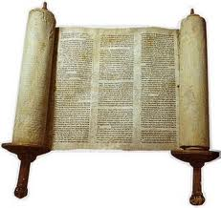
BIBLIOLOGIA
Capítulo 02
02.01 – Importância das Escrituras
Bibliologia é o estudo dos assuntos inerentes à Bíblia. Essa Capítulo auxilia o estudante a desvendar a Palavra de Deus, a obter compreensão sobre a Bíblia e, é indispensável a qualquer área da Teologia, elucidando inumeráveis fatos bíblicos
Santifica-os na verdade; a tua palavra é a verdade. João 17:17

Slide 3
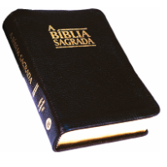
BIBLIOLOGIA
Capítulo 02
02.01 – Importância das Escrituras
Sendo assim convém conhecermos a bíblia bem como sua história e importância.
Bíblia é o livro sagrado do Cristianismo (Catolicismo e Protestantismo). Nas lições deste capítulo estudaremos sobre como a Bíblia é rica em detalhes referentes aos fatos que nos revela. A compreensão da riqueza dos fatos registrados na Bíblia ajuda o estudante a compreender melhor a vontade de Deus revelada em sua Palavra. Esperamos que a partir desse estudo, você possa ser beneficiado com o crescimento espiritual e sinta-se mais ansioso para permanecer saciando sua sede na infindável fonte que é a Bíblia Sagrada.
Santifica-os na verdade; a tua palavra é a verdade. João 17:17

Slide 4
BIBLIOLOGIA
Capítulo 02
02.01 – Importância das Escrituras
A Bíblia é o único livro na história da humanidade que revela a Deus, ou ainda, que é a palavra do próprio Deus.
Santifica-os na verdade; a tua palavra é a verdade. João 17:17

Slide 5

BIBLIOLOGIA
Capítulo 02
02.01 – Importância das Escrituras
conta a maior história de amor, jamais revelada de outra forma, a não ser a do Senhor Jesus Cristo, para salvação da humanidade
Somente a mensagem da Bíblia é capaz, na direção do Espírito Santo, conduzir o homem em todas as áreas de sua vida.
“Bem-aventurado o varão que não anda segundo o conselho dos ímpios ... antes tem o seu prazer na lei do Senhor, e na sua lei medita de dia e de noite.” (Sl 1.1,2).

Slide 6

BIBLIOLOGIA
Capítulo 02
02.01 – Importância das Escrituras
A NECESSIDADE DAS ESCRITURAS
A revelação de Deus ao Homem
Através das Obras que Ele criou (Rm 1.20, Sl 19.1-6)
E a maior delas – Sua Palavra (Escrituras)
Revelação Dupla
Palavra Escrita - Bíblia
Palavra Viva - Jesus
Essa dupla revelação tornou-se necessária devido a queda do homem

Slide 7
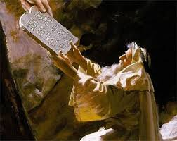
BIBLIOLOGIA
Capítulo 02
02.01 – Importância das Escrituras
A NECESSIDADE DAS ESCRITURAS
A Palavra de Deus é o único manual do crente
Ensina servir o Senhor
Mostra o caminho da salvação, santificação e vida eterna
a empregar bem as orientações deixadas por Deus para uma vida feliz e para a correta realização de Sua obra
A eficiência no uso da palavra vem do exercício constante, da prática (1 Pe 2.9, 3.15; Ef 2.10; 2 Tm 2.15; Is 34.16; 55.11; Sl 119.130).

Slide 8
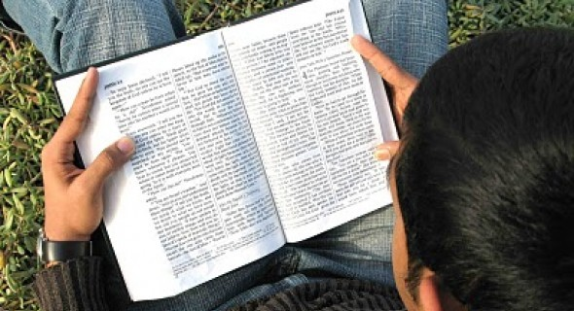
BIBLIOLOGIA
Capítulo 02
02.01 – Importância das Escrituras
A NECESSIDADE DAS ESCRITURAS
A Palavra de Deus alimenta nossa almas
O estudo da Palavra é uma nutrição perfeita para nosso crescimento espiritual. Todo alimento só nutre o corpo se for absorvido pelo organismo e se for ingerido com regularidade.
Quem não tem apetite pela Palavra de Deus não tem também saúde espiritual (Mt 4.4; Jr 15.16; 1 Pe 2.2).

Slide 9

BIBLIOLOGIA
Capítulo 02
02.01 – Importância das Escrituras
A NECESSIDADE DAS ESCRITURAS
A Palavra de Deus é um instrumento do Espírito Santo (Ef 6.17)
O Espírito Santo tem mais instrumentos para operar onde há abundância da Palavra de Deus.
Quando estamos imersos na Palavra, o Espírito atua mais livremente em nossa vida (Sl 1.2; Js 1.8).

Slide 10

BIBLIOLOGIA
Capítulo 02
02.01 – Importância das Escrituras
A NECESSIDADE DAS ESCRITURAS
A Palavra de Deus nos enriquece espiritualmente
Por não conhecer adequadamente a Palavra de Deus, muitos crentes se tornam fanáticos.
Em vez de deixarem o Espírito Santo usá-los, querem usar o Espírito Santo para fazer suas vontades.
Por outro lado, há os que conhecem a Palavra mas a falta de correta e pronta orientação espiritual, principalmente aos novos convertidos, pode resultar em vidas desequilibradas e doentias pelo resto da existência.
São pessoas que ferem a si mesmas e as outras pessoas com as quais convivem, por não compreenderem as riquezas da liberdade conquistada por Cristo (Sl 119.72; Ef 1.17; 1 Co 2.10).

Slide 11
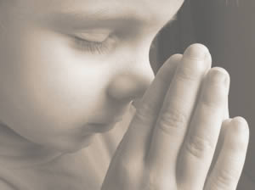
BIBLIOLOGIA
Capítulo 02
02.01 – Importância das Escrituras
A NECESSIDADE DAS ESCRITURAS
A Palavra de Deus renova a fé do cristão
Para termos nossas orações respondidas por Deus, precisamos apoiar nossa fé nas promessas contidas em sua Palavra
Por outro lado, a Palavra de Deus desperta fé em nós.
Precisamos pedir conforme a vontade de Deus.
E uma forma de conhecer a vontade de Deus é por meio de sua Palavra (Jo 15.7; Rm 10.17; Jo 5.14).

Slide 12
BIBLIOLOGIA
Capítulo 02
02.01 – Importância das Escrituras
COMO DEVEMOS ESTUDAR A BÍBLIA
A Bíblia é a revelação de Deus à humanidade. Tudo que precisamos Deus nos revelou por meio de sua Palavra. Somente precisamos nos apropriar dessas revelações e pela fé concretizá-las em nossa vida. O autor da Bíblia é Deus, seu intérprete é o Espírito Santo e seu tema central é o Senhor Jesus Cristo.
A eficiência no uso da palavra vem do exercício constante, da prática (1 Pe 2.9, 3.15; Ef 2.10; 2 Tm 2.15; Is 34.16; 55.11; Sl 119.130).

Slide 13

BIBLIOLOGIA
Capítulo 02
02.01 – Importância das Escrituras
COMO DEVEMOS ESTUDAR A BÍBLIA
Conhecendo o seu autor - A Bíblia é o único livro cujo autor está presente quando alguém o está lendo. Ninguém explica melhor um livro do que seu próprio autor. Conhecendo e amando o autor da Bíblia, fica mais fácil compreender Sua vontade.
Além dos autores humanos, a Bíblia foi essencialmente escrita por Deus.
2 Timóteo 3:16 nos diz que a Bíblia foi "inspirada" por Deus. Deus supervisionou os autores humanos da Bíblia de tal forma que, enquanto cada um usou o seu próprio estilo de escrever e personalidade, eles ainda registraram exatamente o que Deus queria que dissessem. A Bíblia não foi ditada por Deus, mas foi perfeitamente guiada e completamente inspirada por Ele.

Slide 14
BIBLIOLOGIA
Capítulo 02
02.01 – Importância das Escrituras
COMO DEVEMOS ESTUDAR A BÍBLIA
Conhecendo o seu autor
Humanamente falando foi escrita por Aproximadamente:
40 Homens
De diversos estilos de vida
Isaias = Profeta
Esdras = Sacerdote
Mateus = Coletor de Impostos
João = Pescador
Paulo = Fabricante de Tendas
Moisés = Pastor
Período de 1500 Anos

Slide 15
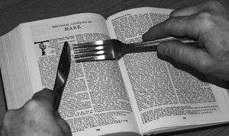
BIBLIOLOGIA
Capítulo 02
02.01 – Importância das Escrituras
COMO DEVEMOS ESTUDAR A BÍBLIA
Diariamente
Como alimento espiritual, a Bíblia só surte efeito se for degustada diariamente, como nossas principais refeições. Caso isso não aconteça, o crente será alvo da destruição espiritual (Dt 17.19; Jo 16.12; Hb 5.12; Mc 4.33).

Slide 16
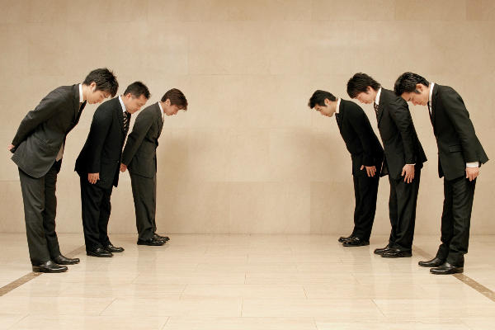
BIBLIOLOGIA
Capítulo 02
02.01 – Importância das Escrituras
COMO DEVEMOS ESTUDAR A BÍBLIA
Com Reverencia
A maneira como lemos a Bíblia é importante para determinar o aproveitamento dessa leitura. É importante observar o seguinte:
Estudar a Bíblia como a Palavra de Deus, e não como um livro qualquer;
Estudar a Bíblia em atitude de oração, com o coração voltado para Deus;
Estudar em atitude de humildade (Tg 1.21); (IV) Estudar crendo em seu ensino (Lc 24.25).

Slide 17
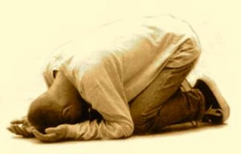
BIBLIOLOGIA
Capítulo 02
02.01 – Importância das Escrituras
COMO DEVEMOS ESTUDAR A BÍBLIA
Com Oração
A melhor leitura bíblica é aquela feita vagarosamente, com meditação, a exemplo dos servos de Deus no passado (Sl 119.12,18; Dn 9.21-23; Sl 73.16-17). A meditação aprofunda a compreensão.

Slide 18

BIBLIOLOGIA
Capítulo 02
02.01 – Importância das Escrituras
COMO DEVEMOS ESTUDAR A BÍBLIA
Completamente
Existem textos bíblicos que não recebem a devida atenção dos seus leitores. Ler a Bíblia toda, em atitude de oração e meditação, ajuda a compreender melhor Sua mensagem. Sendo a Palavra de Deus, a Bíblia é infinita em sua mensagem, mas nem por isso devemos desistir de estar sempre buscando mais. O Espírito Santo nos ajuda nessa caminhada de compreensão da vontade de Deus (Rm 11.33,34; 1 Co 13.12; Dt 29.29).

Slide 19
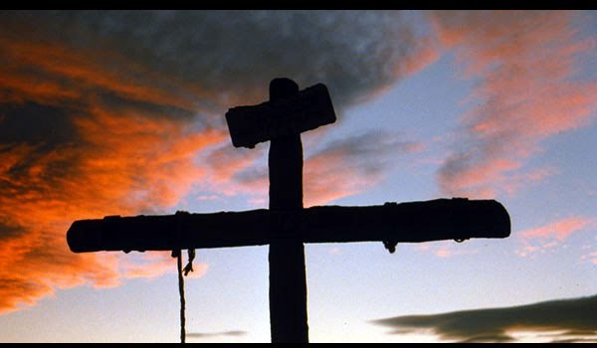
BIBLIOLOGIA
Capítulo 02
02.01 – Importância das Escrituras
TEMA E PERSONAGEM CENTRAL DA BÍBLIA
REDENÇÃO
Redenção, no Cristianismo, é a crença na libertação do homem por meio do sacrifício de Jesus Cristo
Redenção e resgate significam que Cristo deu sua vida e ressuscitou para tornar possível o homem voltar para Deus. No contexto da história de Israel, estes termos significam algo de valor para se obter a libertação de um preso (Êx 21:30; Pv 13:8). No entender dos primeiros cristãos, por causa de seu contato com a escravidão, estes termos significavam libertação de uma pessoa da escravidão. Isso é apoiado pelo uso de Paulo da metáfora do servo (escravo) em Romanos 6: "tendo sido servos do pecado. E, libertados do pecado, fostes feitos servos da justiça . servos de Deus" (6:17-18, 22). A própria vida de Jesus, ou seja, o seu sangue, foi este "preço" dado para o crente arrependido ser liberto do poder do pecado.

Slide 20

BIBLIOLOGIA
Capítulo 02
02.01 – Importância das Escrituras
TEMA E PERSONAGEM CENTRAL DA BÍBLIA
Jesus é o personagem central da Bíblia. Ele mesmo no-lo declara em Lucas 24.44 e João 5.39. (Ler também At 3.18; 10.43; Ap 22.16).
Se olharmos de perto, veremos que, em tipos, figuras, símbolos e profecias, Ele ocupa o lugar central das Escrituras, isto além da sua manifestação como está registrada em todo o Novo Testamento.
Vejamos a seguir.

Slide 21
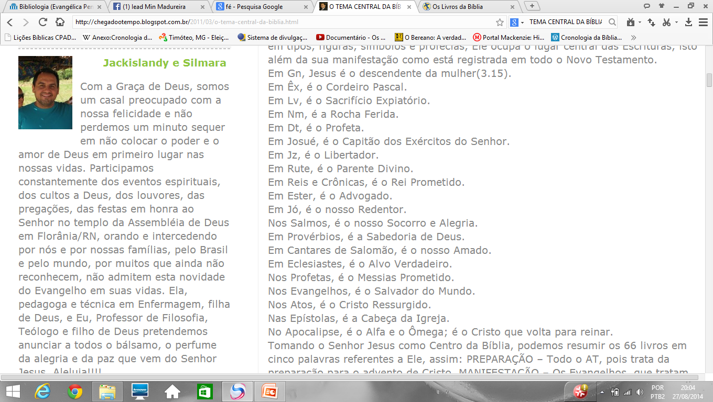
BIBLIOLOGIA
Capítulo 02
02.01 – Importância das Escrituras
TEMA E PERSONAGEM CENTRAL DA BÍBLIA

